Slide 1


STRATEGIC ANALYSIS
Discount Strategie
Vom Gießkannen-Prinzip zur gezielten Steuerung.
Team Igor, Joëlle, Tim

Slide 2

Unser Datensatz
Unsere Empfehlung basiert auf 85,72 % der relevanten Daten
Zur Sicherstellung einer validen Datenbasis wurden die übrigen Daten im Zuge der Bereinigung gekürzt.
Notes:
Unsere Analyse basiert auf 39.952 validen Transaktionen – das sind 85,7 % aller abgeschlossenen Käufe. Wir haben uns bewusst auf diese saubere Datenbasis konzentriert, um Rauschen durch abgebrochene Bestellungen auszuschließen und fundierte, verlässliche Entscheidungen zu treffen.

Slide 3
Unsere Empfehlung
Strategische Neuausrichtung
Wie empfehlen eine gezieltere Discount Strategie. Wir sollten unsere Rabatte auf bestimmte Produkte fokussieren.
Notes:
Aus diesen Daten haben wir die folgende Empfehlung abgeleitet: Wir brauchen eine strategische Neuausrichtung. Weg vom pauschalen Rabattieren, hin zu einem fokussierten Ansatz. Wir müssen unsere Rabatt-Budgets dort einsetzen, wo sie wirklich einen positiven Effekt auf den Absatz haben und nicht auf die volle Bandbreite an Produkten.

Slide 4
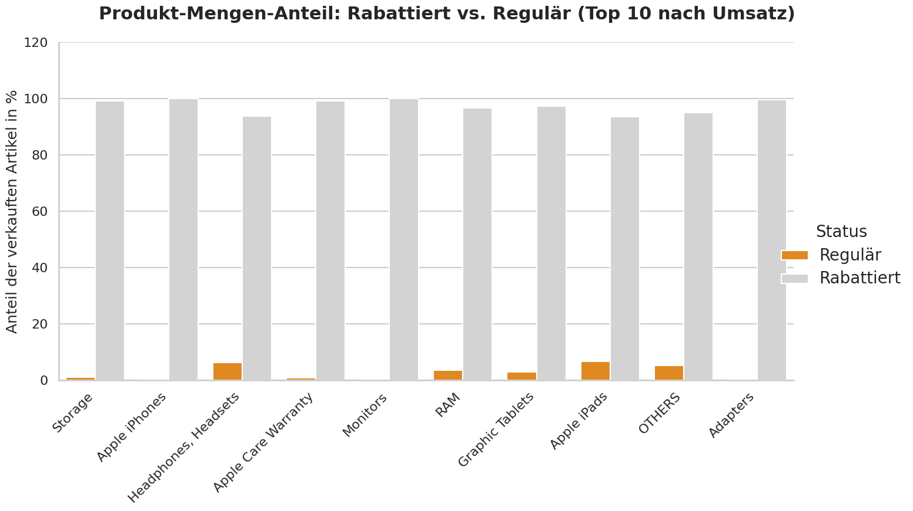
Rabatt-
Verhältnis
Wir sind in einer 'Rabatt-Falle'. Der reguläre Preis (hier Orange) ist in unserem aktuellen Portfolio kaum noch sichtbar.
Notes:
Um unser Sortiment präzise zu analysieren, haben wir die Produkte anhand der im Datensatz angegebenen Types in Kategorien ausgewertet. Ein Blick auf die Top-10-Umsatzbringer zeigt dabei ein deutliches Bild: Rabatte sind bei uns mittlerweile zum Standard geworden. Der reguläre Verkaufspreis – hier in Orange zu sehen – spielt in der Praxis kaum noch eine Rolle. Das ist kritisch, denn damit schwächen wir langfristig unsere Markenwahrnehmung und setzen unsere Margen unnötig unter Druck.

Slide 5
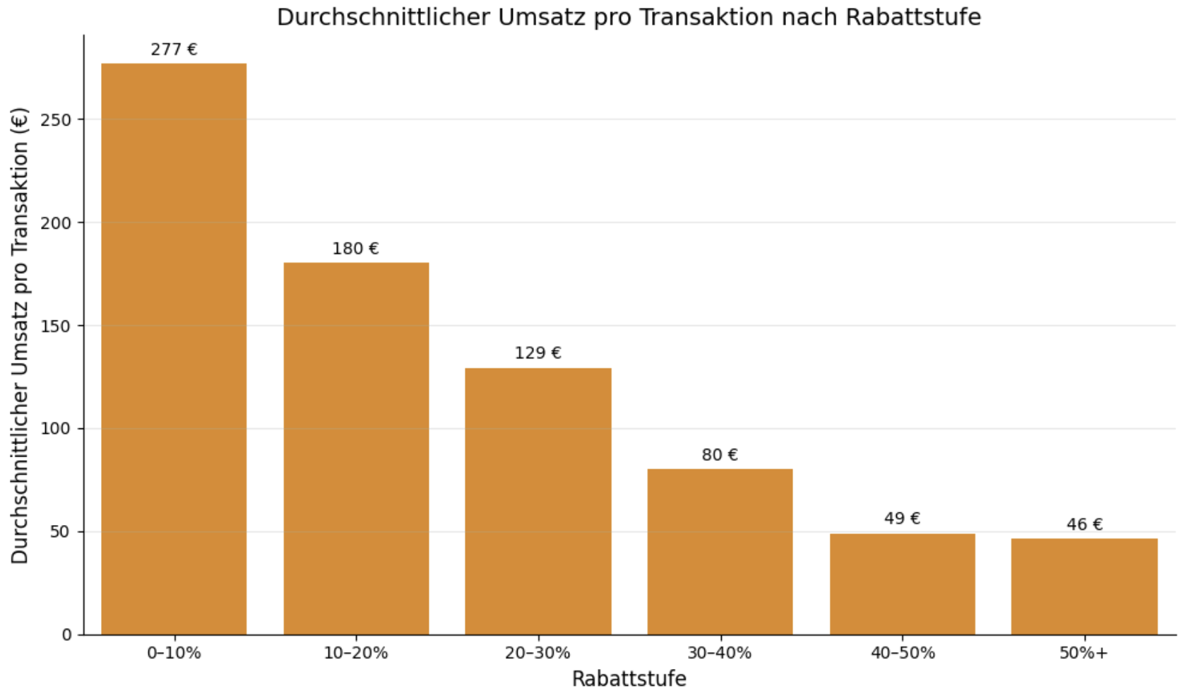
Doch lohnt sich der Rabatt?
Die Datenlage:
Höhere Rabatte haben einen signifikant geringeren durchschnittlichen Transaktionswert.
Erosion: Bei Rabattstufen über 30 % halbiert sich der durchschnittliche Umsatz pro Transaktion nahezu.
Notes:
Die Daten sind eindeutig: Höhere Rabatte führen nicht automatisch zu mehr Umsatz. Ab einer Rabattstufe von 30 % halbiert sich der durchschnittliche Umsatz pro Transaktion nahezu. Das bedeutet, wir geben massiv Marge ab, ohne einen entsprechenden Gegenwert im Gesamtumsatz zu erhalten.

Slide 6
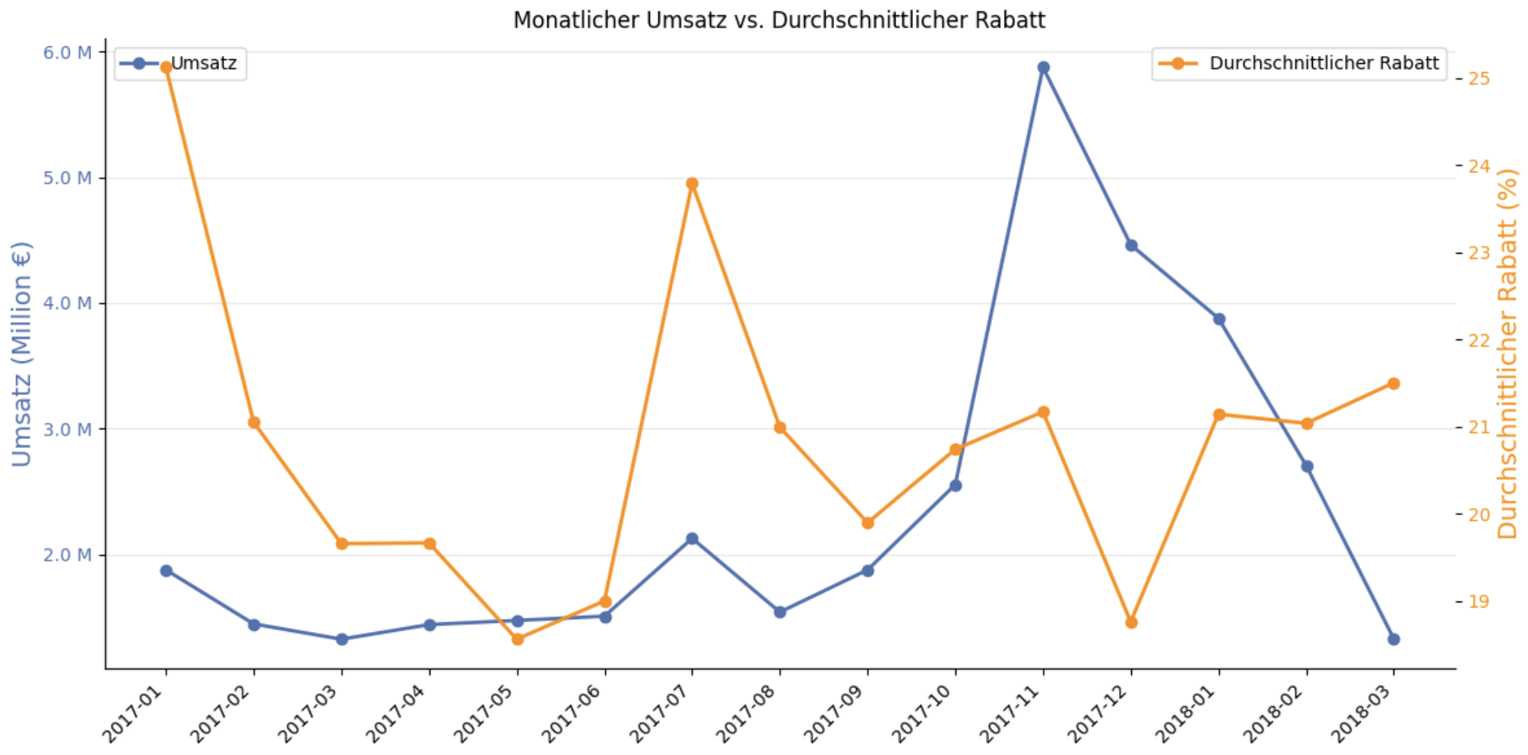
Rabatte vs. Umsatz – Ein Mythos?
Performance-Analyse:
März/April 2017: Rabatt-Aktionen blieben ohne messbaren Effekt auf den Umsatz.
Juni/Juli 2017: Höhere Rabatt-Frequenz steigerte zwar die Bestellmenge, jedoch nicht den Gesamtumsatz.
Fazit: Umsatzwachstum ist unabhängig von der Rabatt-Intensität.
Notes:
Ein wichtiges Ergebnis vorab: Höhere Rabatte führen nicht automatisch zu mehr Umsatz. Unsere stärksten Monate im November und Dezember waren durch das Weihnachtsgeschäft getrieben, nicht durch hohe Preisnachlässe. Dass Rabatte allein keinen Erfolg garantieren, zeigt der Juli: Mit 26 Prozent Rabatt war der Umsatz geringer als in anderen Monaten. Wir haben gelernt, dass alles über 22 Prozent Rabatt uns keinen Mehrumsatz bringt, sondern nur Marge kostet. Wir sollten deshalb aufhören, die Nachfrage mit Rabatten zu erzwingen, wenn der Markt sie nicht hergibt.

Slide 7
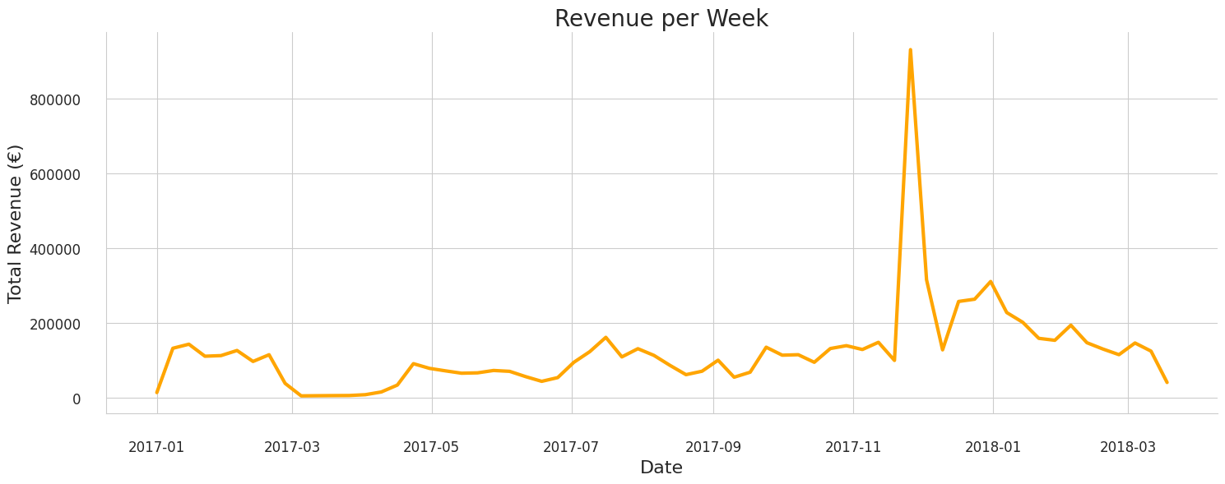
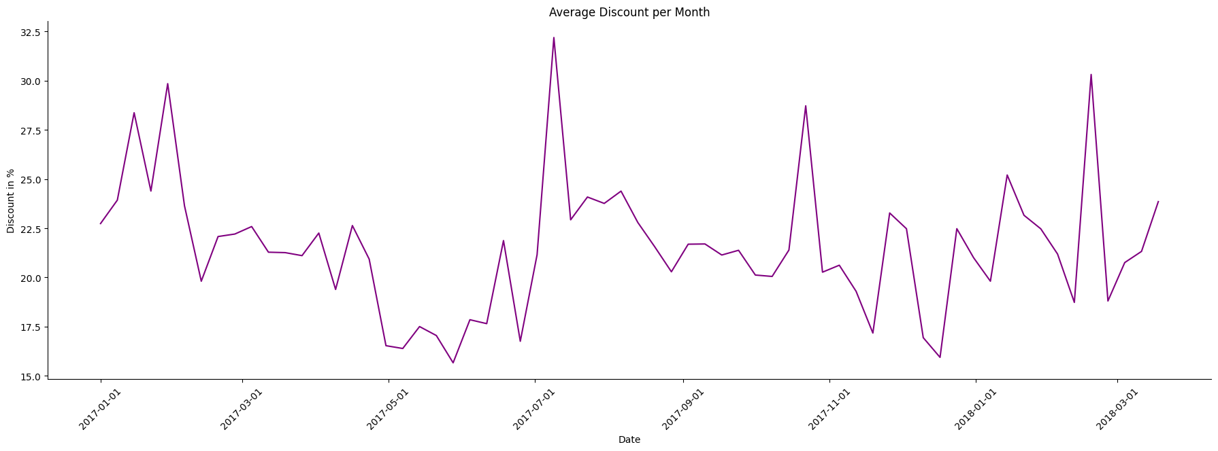
Performance-Spitze
Wir setzen gezielte Rabatt-Maßnahmen basierend auf der Kategorien-Sensitivität ein, um den Absatz in unseren Wachstumssegmenten aktiv und profitabel zu stimulieren.

Slide 8
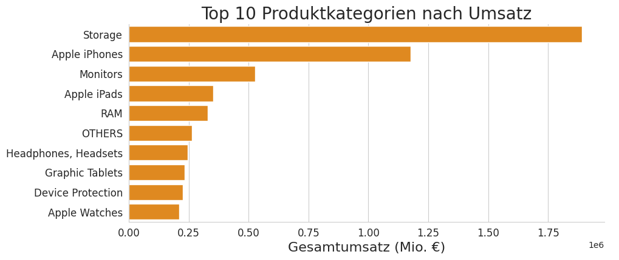
Unsere Umsatzstärksten Produktkategorien
Diese Kategorien bilden das Rückgrat unseres Umsatzes. Sie sind unsere Priorität für die kommende Pricing-Strategie und Margenoptimierung.
Notes:
Dies hier sind die Kategorien, die das Rückgrat unseres Umsatzes bilden. Sie sind unsere Priorität für die kommende Pricing-Strategie. Hier müssen wir die Margen besonders genau optimieren, da sie den größten Hebel für unser Gesamtergebnis haben. Besonders die zwei obersten Kategorien, also Sotrage und Iphones machen besonders viel Gesamtumsatz aus.

Slide 9

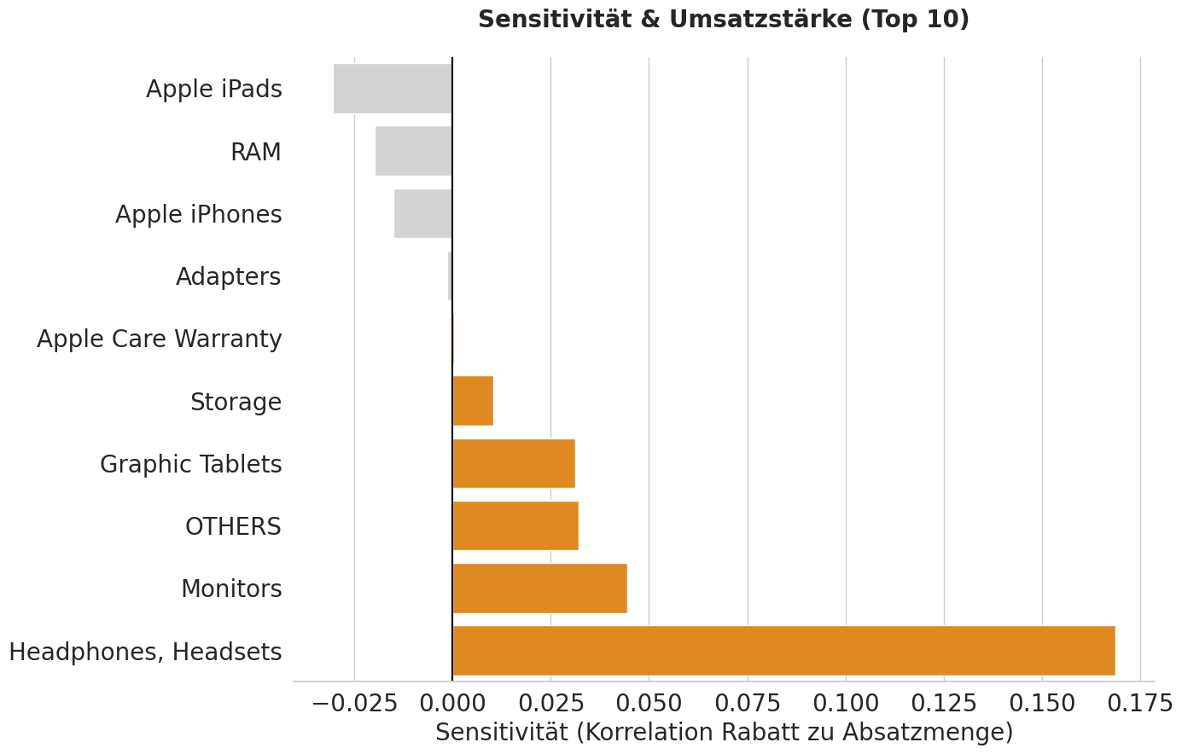
Pricing-Sensitivität nach Kategorien
Differenzierte Preissteuerung: Kategorien reagieren unterschiedlich auf Rabatt-Impulse.
Wachstumshebel (Orange): Fokus auf Produkte wie Headphones und Monitors – hier treibt Rabatt den Absatz messbar.
Margenschutz (Grau): Bei Produkten wie Keyboards oder RAM wirkt Rabattierung kontraproduktiv (Negativ-Sensitivität) – hier Preis stabil halten.
Fazit: Maximierung des Absatzes durch gezielte Allokation der Discount-Budgets.
Notes:
Wir haben untersucht, wie stark der Absatz der verschiedenen Kategorien auf Rabatte reagiert. Dabei haben wir zwei Gruppen identifiziert: Bei den ‚Wachstumshebeln‘ in Orange – wie Kopfhörern – steigt der Absatz durch Rabatte deutlich an. Hier ist unser Budget gut investiert. Bei den ‚Margen-Schützern‘ in Grau – wie Ipads – ändert der Rabatt jedoch nichts am Kaufverhalten; hier verschenken wir mit jedem Prozentpunkt nur Gewinn. Unsere Konsequenz: Wir schichten unsere Rabatt-Budgets gezielt um. Wir geben Gas, wo die Kunden darauf reagieren, und bleiben dort stabil, wo der Rabatt keine Wirkung zeigt.

Slide 10
Unser Fazit
Beenden der unprofitablen Gießkannen-Rabatte
Rabatte werden nur noch gezielt und zeitlich befristet dort eingesetzt, wo sie messbar den Absatz fördern, um unsere Margen langfristig zu schützen.
Notes:
Zum Abschluss unser Plan: Wir machen Schluss mit dem Gießkannen-Prinzip.
Gezielt statt pauschal: Wir geben Rabatte nur dort, wo sie uns wirklich mehr Verkäufe bringen.
Gewinn schützen: Wo Rabatte nichts bringen, bleiben wir beim Preis stabil.
Wichtig: Das heißt natürlich nicht, dass wir gar keine Rabatte mehr geben. Wenn wir Platz im Lager brauchen oder ein Modell ausläuft (Ausverkaufs-Rabatte), werden wir das natürlich weiterhin machen. Aber das machen wir dann ganz gezielt für diese Zwecke und nicht mehr als Dauerzustand für das ganze Sortiment.
Damit erhöhen wir unsere Gewinne und hören auf, Geld zu verschenken.

